Slide 1

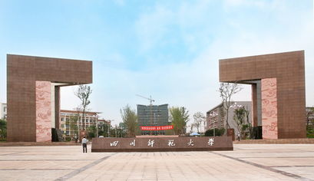
四川师范大学公共体育课体能训练（一）

Slide 2
课堂结构部分
热身运动
肌肉和神经激活与动态拉伸
身体训练（躯干支柱力量、肌耐力、心肺耐力训练）
软组织再生（拉伸）

Slide 3
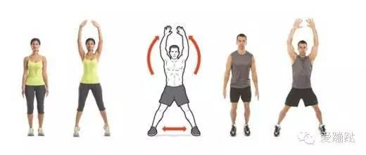
课堂实施部分
热身运动
第九套广播体操
开合跳 2组，30秒一组，组间间歇30秒

Slide 4
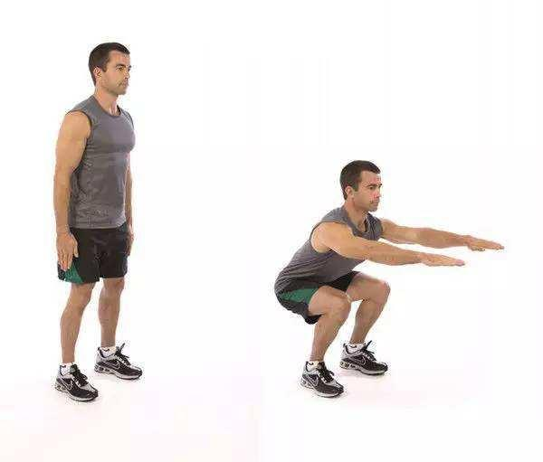
肌肉和神经激活与动态拉伸
深蹲起 女生10次，男生15次

Slide 5
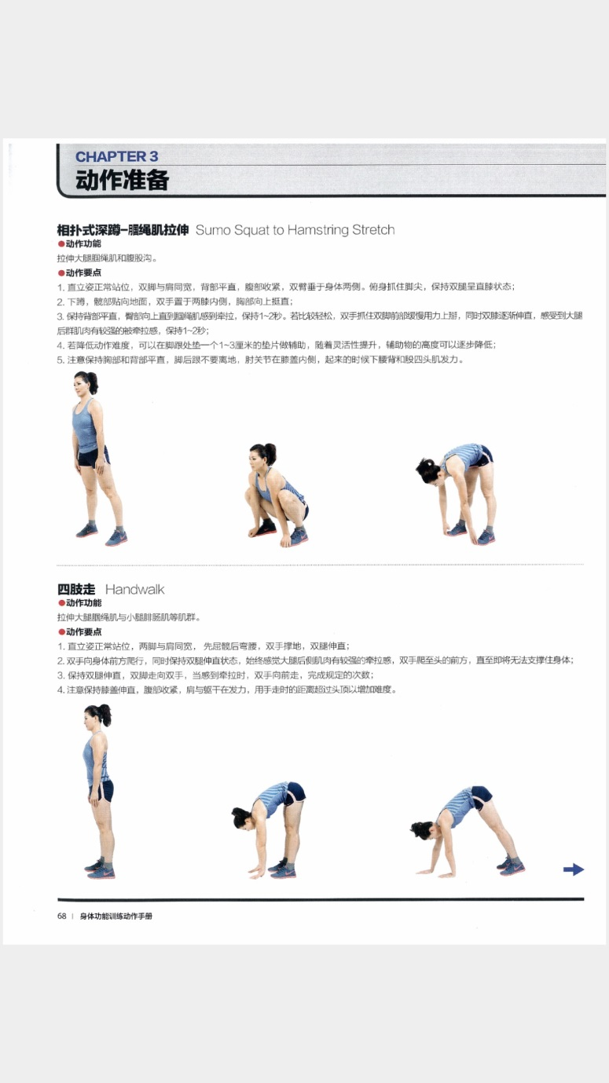
相扑式深蹲——腘绳肌拉伸 10次

Slide 6
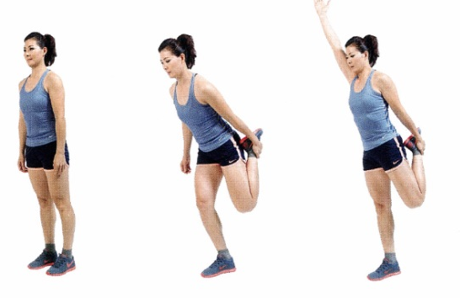
脚后跟抵臀——对侧手臂上举 单侧10次

Slide 7
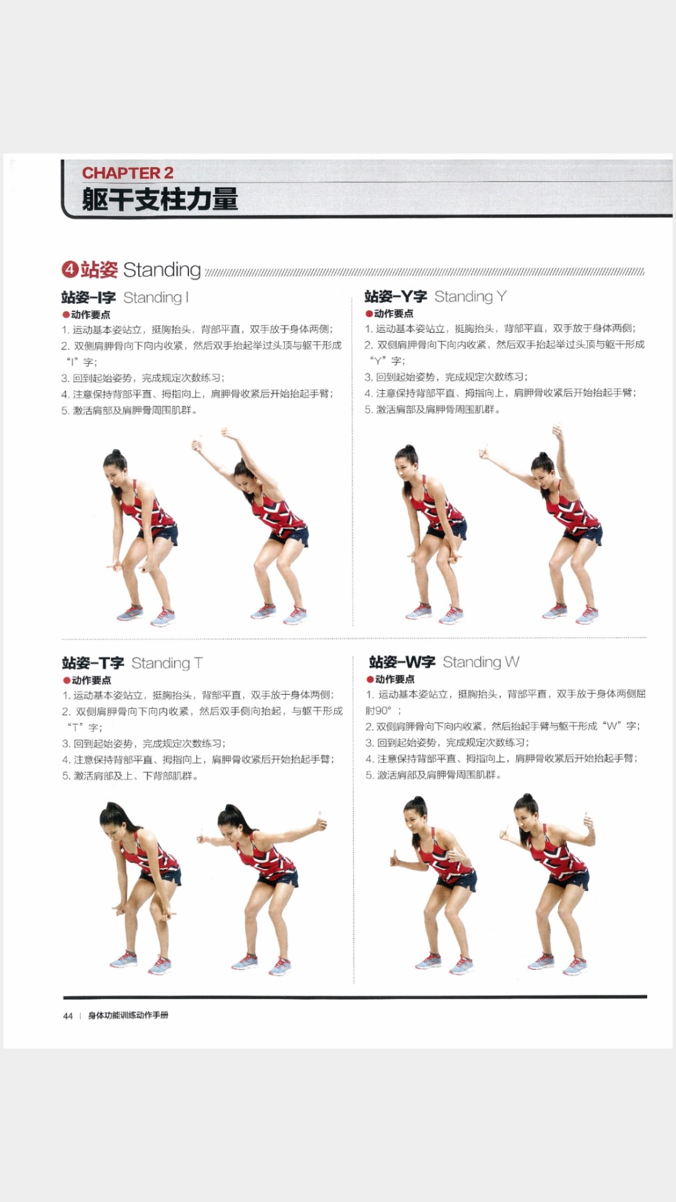

肩部激活——I和T动作 各10次

Slide 8
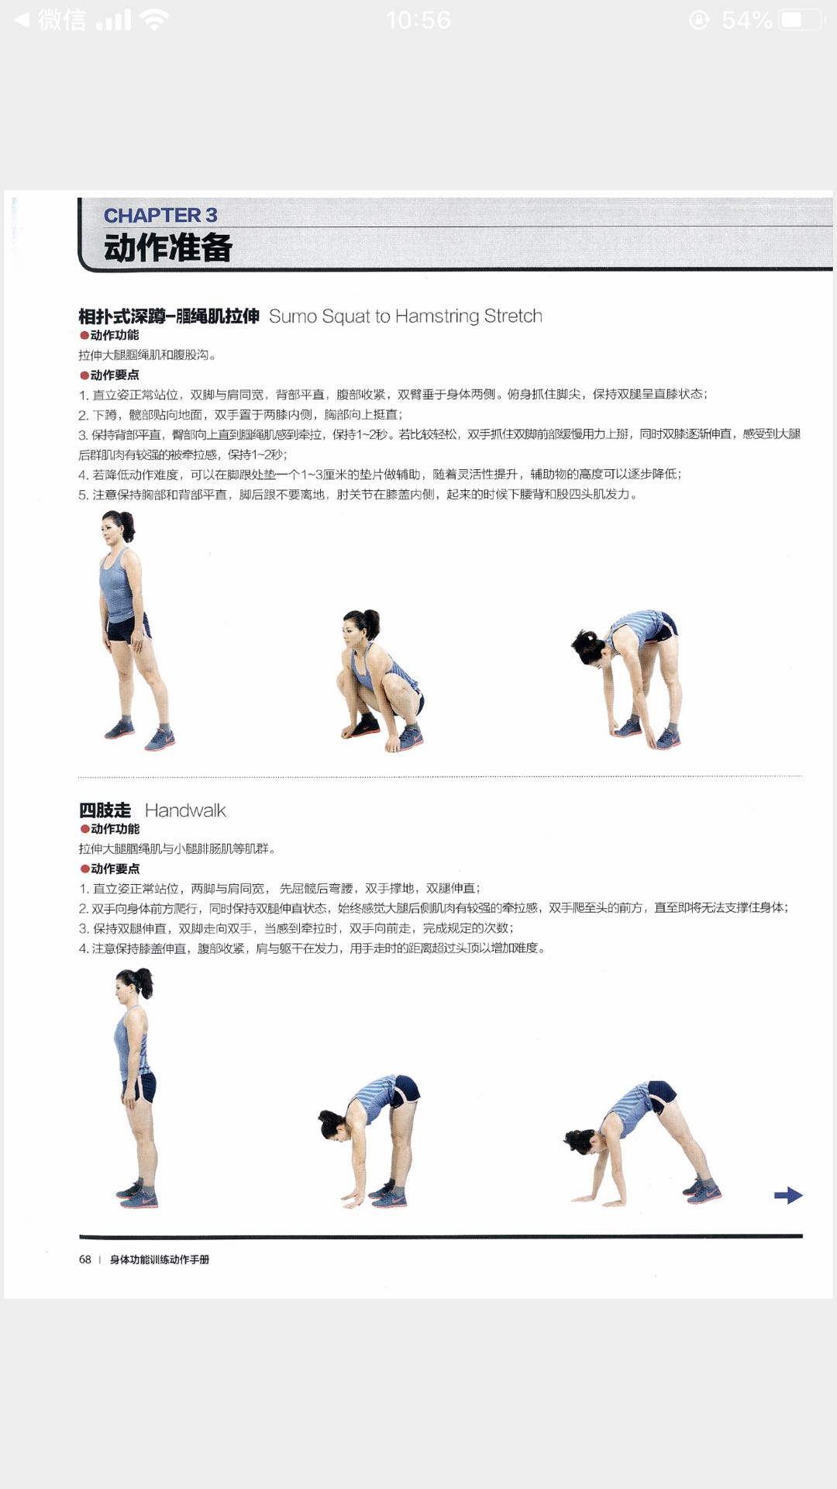
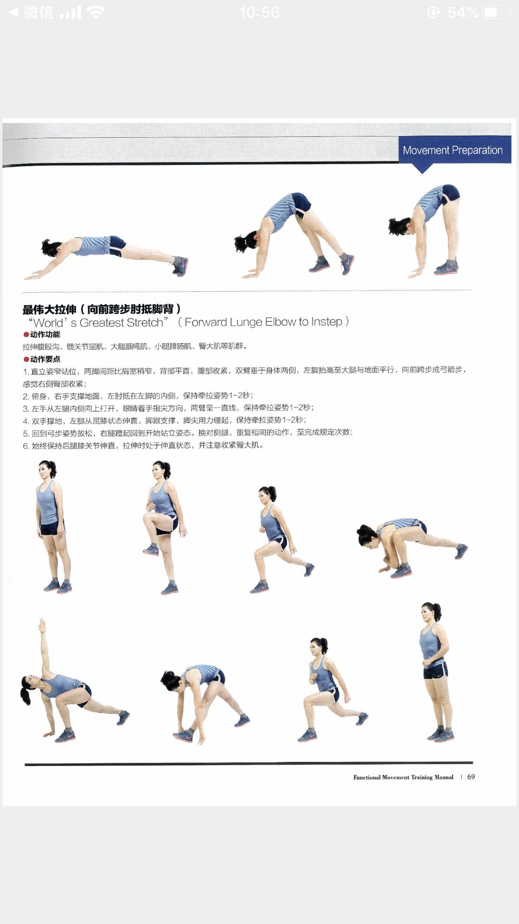
手足爬行 10次

Slide 9
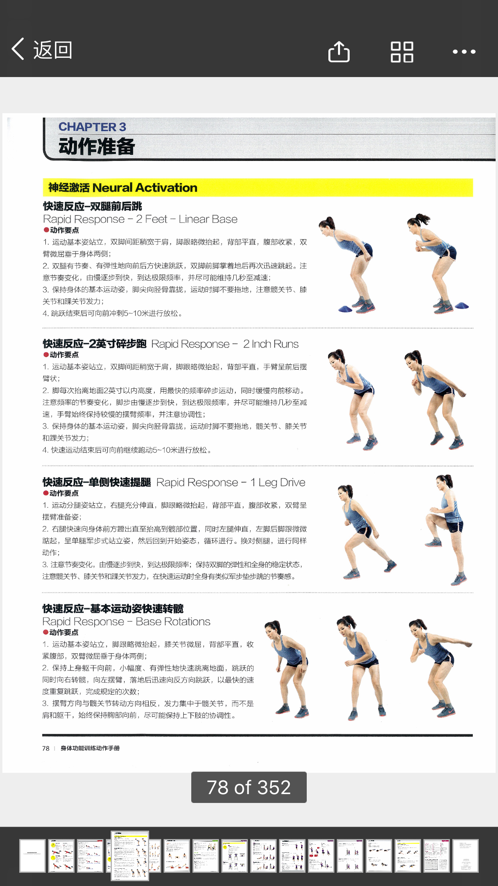
神经系统激活—2英寸碎步跑 2组每8秒钟 间歇30秒
动作要点：脚每次抬离地面2英寸以内高度，左右脚交替，最快的频率快速运动，手臂前后慢速摆动（和脚动作不同频率，脚快手臂慢，髋膝踝关节发力）

Slide 10
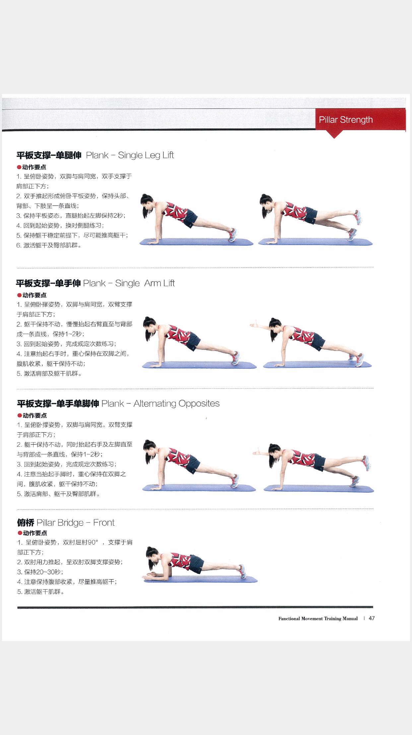
身体训练（躯干支柱力量、肌耐力、心肺耐力训练）
躯干支柱力量（核心稳定力量）
俯桥 四组 每组女生30秒 ，男生1分钟 组间间歇30秒

Slide 11
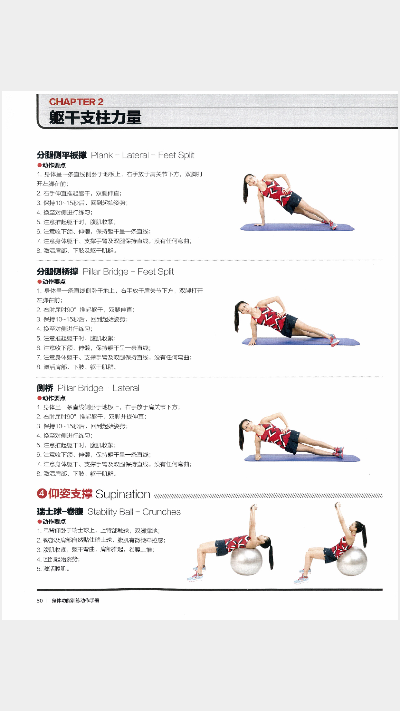
侧桥 四组 每组女生30秒，男生1分钟 组间间歇30秒

Slide 12
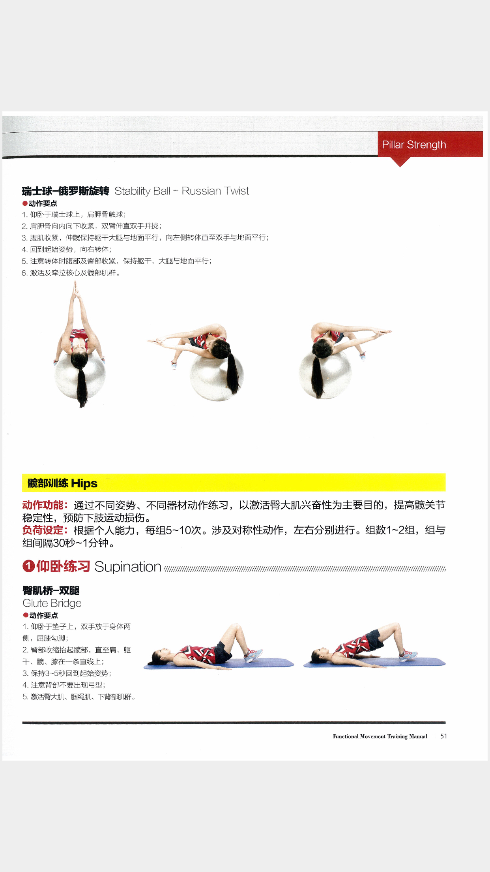
臀肌桥——双腿 四组 每组女生10次，男生15次 组间间歇30秒
动作要点：屈膝屈髋、脚步背屈，臀部收紧抬起髋部直至与肩、躯干、款和膝在一条直线上。快起慢放。

Slide 13
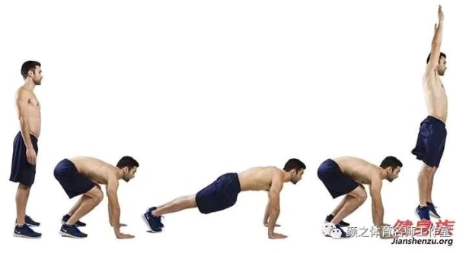
肌耐力
波比跳 两组 每组女生10次，男生20次 组间间歇30秒

Slide 14
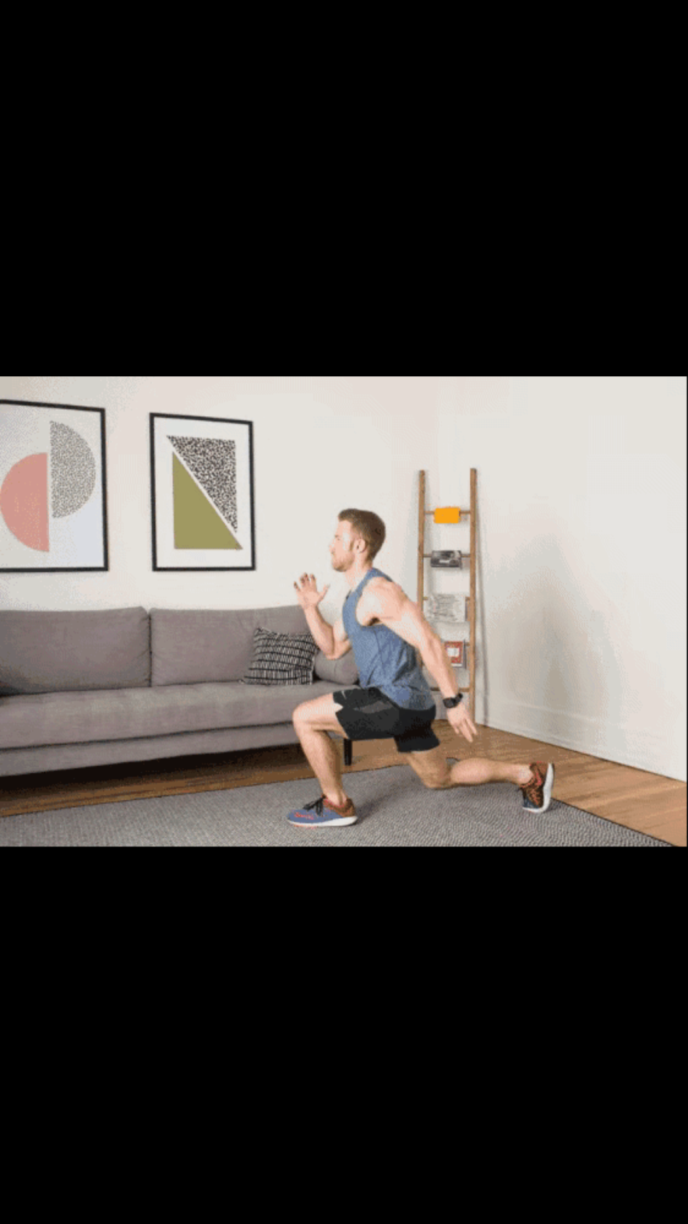
弓箭步交换跳 两组 每组女生10次，男生15次 组间间歇30秒

Slide 15
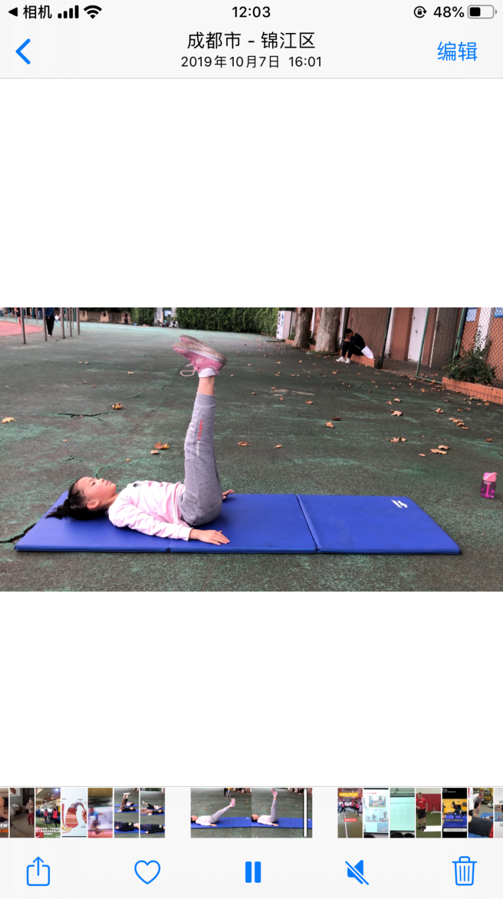
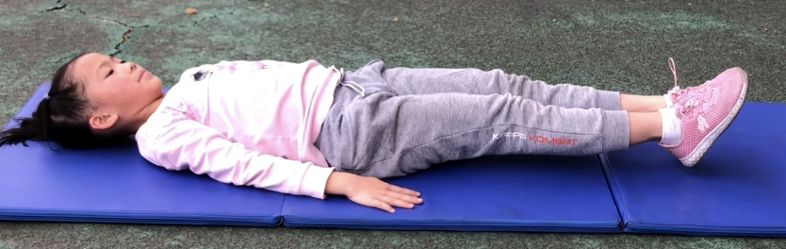
仰卧举腿 两组 每组女生10次，男生15次 组间间歇30秒
动作要点：仰卧，臀部以上部位保持稳定，双腿同时快速上举，与地面垂直后缓慢下放，尽量贴近地面不触地后快速上举

Slide 16
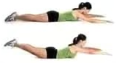
俯卧两头起 两组 每组女生10次，男生15次 组间间歇30秒

Slide 17
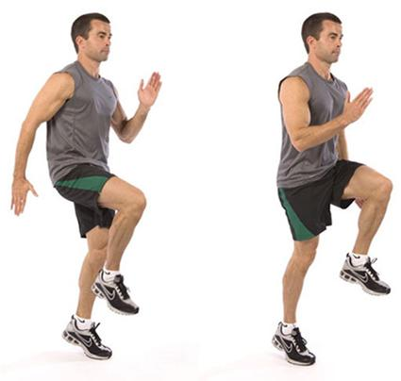
心肺耐力
退阶改良Tabata（高抬腿）
动作要点：快速高抬腿10秒—休息20秒—快速高抬腿10秒—休息20秒。如此循环，3分钟。

Slide 18


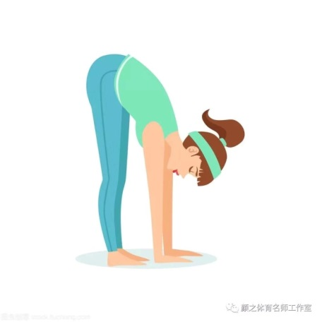
软组织再生（恢复拉伸）
动作要点：拉伸动作都采用静态拉伸，每个动作持续30秒，组间间歇30秒

